Slide 1

Конкурс «Доброволец России – 2020»
Проект
«Солнечный Новый год» -
организация новогодней фотосессии для семей, воспитывающих детей с ограниченными возможностями здоровья
из общественной организации «Солнечный круг»
Автор и руководитель проекта:
Тетерина Екатерина Александровна, заместитель директора, руководитель ГОШ «САМ»
Соавторы проекта:
Алиева Алина Альбертовна, педагог-организатор, руководитель благотворительного клуба «Город добрых сердец»
Дмитриева Екатерина Валериевна, педагог-организатор, руководитель объединения «Юный фотограф»
Погорелова Елизавета, волонтер благотворительного клуба «Город добрых сердец», городская организация школьников «САМ» (ГОШ «САМ»)
Ганиева Сабина, учащаяся объединения «Юный фотограф», Медиацентр ГОШ «САМ»
Муниципальное бюджетное образовательное учреждение дополнительного образования «Центр детского творчества» город Ноябрьск (МБОУ ДО «ЦДТ»)

Slide 2
Аннотация проекта
Семья – это оплот и сила Государства. Именно в семье начинается воспитание и развитие ребенка. Все мы родом из детства. А детство - самая счастливая пора жизни.
К огромному сожалению, некоторым детям приходится преодолевать большие трудности, связанные с состоянием здоровья. Трудности ложатся на всю семью, в которой воспитывается особенный ребенок. Трудности физические, психологические и финансовые. Эти семьи часто долгое время проводят в медицинских учреждениях, проходят долгие курсы реабилитации.
Таким детям как никому другому нужны положительные эмоции, интересный семейный досуг, чувство единства с обществом, общение со сверстниками.
Мы – волонтеры городской организации школьников «САМ» - организуем и проводим различные акции, мероприятия для детей с ограниченными возможностями здоровья. В наших силах сделать жизнь детей и их семей ярче и интереснее, чтобы они могли вспомнить интересные мгновения своей жизни.

Slide 3
Проанализировав ситуацию в городе и конкретно в деятельности общественной организации «Солнечный круг» нами были выявлены проблемы:
Семьям, представителям организации «Солнечный круг», хотелось бы иметь в семейном архиве совместные фотографии хорошего качества в интересном интерьере, но профессиональная фотосессия стоит дорого. Несмотря на то, что в семьях есть фотоаппараты и гаджеты с камерами хорошего разрешения – самостоятельно сделать красивые фото сложно.
Профессиональные фотографы иногда делают бесплатные фотосессии, но принять в них участие могут не все семьи, воспитывающие детей с ОВЗ.
Дети с ограниченными возможностями здоровья часть ограничены в общении. Круг их общения: семья, специализированное образовательное учреждение, общество инвалидов. Для успешной интеграции и социализации в обществе детям с особенностями в развитии необходимо принимать участие в различных творческих проектах со сверстниками.
Мероприятия, в ходе которых взаимодействуют и творчески общаются дети с особенностями в развитии и их сверстники-волонтеры – помогают и детям, и родителям отвлечься от проблем и самим превратиться на время в беззаботных детей.

Slide 4
Одним из таких мероприятий станет новогодняя семейная фотосессия в специально подготовленной локации для семей из общественной организации «Солнечный круг».
По итогам фотосессии каждая семья получит обработанные фотографии в напечатанном и электронном виде. Эти фотографии займут почетное место в семейных альбомах. Останутся доброй памятью об уходящем 2019 годе и ребятах из САМа.
Такие фотосессии могут стать доброй семейной традицией.
Мы надеемся, что данный проект позволит привлечь к решению проблем новые дополнительные ресурсы, что в свою очередь положительно скажется на уровне и качестве жизни семей, воспитывающих детей с ограниченными возможностями здоровья, создании условий для развития, реабилитации, интеграции детей и подростков с ограниченными возможностями здоровья.
Особые дети не должны чувствовать себя «ненужными в обществе», а круг их общения не должен ограничиваться семьей и обществом инвалидов. Общение со сверстниками повышает самооценку детей, увеличивает эффективность социализации в обществе.

Slide 5
Цель проекта:
Организация совместного досуга и создание условий для общения детей с ограниченными возможностями здоровья, их семей и представителей городской организации школьников «САМ» через организацию и проведение новогодней семейной фотосессии.
Задачи проекта:
Организовать фотосессию для семей, воспитывающих детей с ограниченными возможностями здоровья из общественной организации «Солнечный круг».
Подготовить фотозону с новогодним оформлением.
Отобрать, обработать, напечатать и вручить фотографии семьям – участникам проекта.
Создать условия для укрепления семейных традиций через проведение фотосессии и создание памятных фотографий.
Создать условия для развития креативных способностей и творческой самореализации участников проекта; развития нравственных качеств личности волонтеров (отзывчивости, готовности оказать помощь, сочувствия).
Организовать продуктивную совместную деятельность организаторов, партнеров и участников проекта.
Привлечь внимание волонтеров ГОШ «САМ» к детям и подросткам с ограниченными возможностями здоровья, с целью обеспечения равных возможностей в реализации гражданских, социальных и других прав.
Организовать освещение хода реализации проекта в СМИ и сети Интернет.

Slide 6
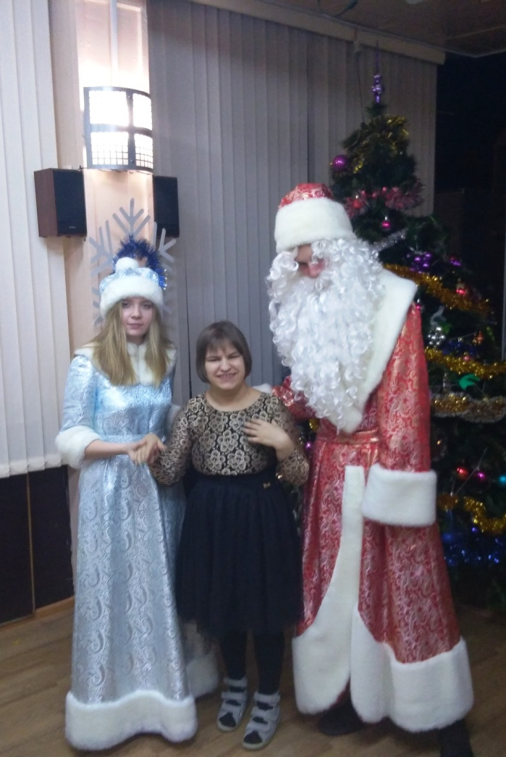
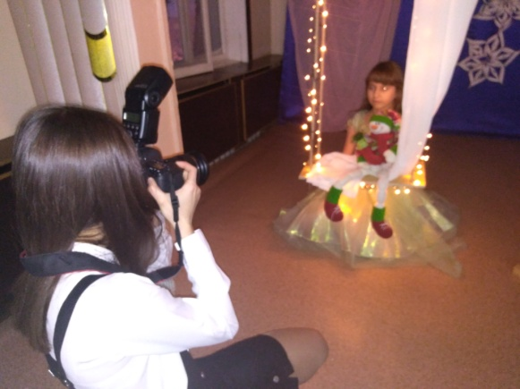
Время и место реализации проекта –
декабрь 2019 года – январь 2020 года,
МБОУ ДО «ЦДТ», город Ноябрьск.
Проведение фотосессии – 23 декабря 2019г.
Целевая группа:
Дети и подростки с ОВЗ и их семьи из общественной организации «Солнечный круг»;
Подростки – представители ГОШ «САМ», педагоги.
Партнеры:
МБОУ ДО «ЦДТ».
НГОО «СДО «Я-МАЛ».
Предприниматели города: фотоцентр «Блиц»,
фотостудии «Формат» и «Новинка».

Slide 7
План реализации проекта:
№ | Мероприятие | Сроки | Ответственный | Результаты
1 | Составление календарного плана реализации проекта | 1-4.12.2019г. | Тетерина Е.А. Погорелова Е. | Составлен план реализации проекта, определены сроки проведения фотосессии.
2 | Договориться с семьями организации «Солнечный круг» об участии в проекте. Определить график фотографирования. | 5-8.12.2019г. | Тетерина Е.А. | Получено согласие об участии в фотосессии от 3-х семей. Взяли контактные телефоны. Отправили приглашения с указанием точного времени фотографирования
3 | Придумать оформление фотозоны, подобрать необходимые костюмы, реквизит и музыкальное сопровождение | 9-15.12.2019г. | Алиева А.А. Кондрацкая А. | Продумано оформление, составлен список необходимого реквизита и костюмов, подготовлен плей-лист.
4 | Организовать практику (отработку навыков фотографирования) учащимися объединения «Юный художник» | 5-21.12.2019г. | Дмитриева Е.В. Ганиева С. | Проведен мастер-класс «Портретная фотосъемка», отработаны навыки фотографирования. Подобрано оборудование для фотосъемки.

Slide 8
5 | Подготовить необходимое оформление | 16-19.12.2019г. | Дмитриева Е.В. Погорелова Е. | Принесли из дома гирлянды, отобрали в запасниках ЦДТ елочные игрушки, мишуру, качели, драпировки. Изготовили маски и художественное оформление
6 | Оформление фотозоны | 20-21.12.2019г. | Маврус Д. Волонтеры ГОШ «САМ» | Установлены и оформлены новогодняя елка, качели. Подготовлена новогодняя рамка
7 | Подготовка костюмов Деда Мороза и Снегурочки | 21.12.2019г. | Кондрацкая А. Мацюк Т.В. | Взяты в костюмерной костюмы, отглажены.
8 | Проведение фотосессии | 23.12.2019г. 15.00, 15.30, 16.00 | Тетерина Е.А. Погорелова Е. Ганиева С. | Проведена фотосессия для 3-х семей НГОО «Солнечный круг»
9 | Освещение хода проведения проекта в СМИ и сети интернет | 23.12.2019г. 24.12.19г.- 10.01.20г. | Тетерина Е.А. Дмитриева Е.В. | В соц.сетях вышло 6 постов о проекте. Написана статья, которая опубликована на 3-х сайтах и в печатном издании.
10 | Отбор и корректировка фотографий | 26.12.2019 – 20.01.2020 | Дмитриева Е.В. учащиеся ДТО «Юный фотограф» | Отобраны и обработаны в программе Фотошоп фотографии, подготовлены к печати
11 | Договориться с фотостудиями города о печати фотографий | 10-20.01.2020г. | Тетерина Е.А. | Получено согласие от 3-х фотостудий о печати фотографий на безвозмездной основе.
12 | Напечатать фотографии и подготовить цифровой вариант фотографий | 21-28.01.2020 | Дмитриева Е.В. Погорелова Е. Ганиева С. | Напечатаны фото, перекинуты в облачное хранилище и записаны на диск СD-RV для каждой семьи.
13 | Вручить фотографии участникам проекта | 30.01.2020 | Погорелова Е. Ганиева С. | Фотографии и диски отвезли в офис организации «Солнечный круг», сбросили ссылку на облачное хранилище.

Slide 9
Ресурсное обеспечение проекта
Кадровое обеспечение:
Фотографы – учащиеся объединения «Юный фотограф».
Аниматоры, оформители фотозоны – представители благотворительного клуба «Город добрых сердец».
Педагоги, курирующие проект.
Костюмер, художник-оформитель.
Материально – техническое обеспечение и финансовое
обеспечение проекта:
Проект реализуется за счет использования помещений (актовый зал, кабинеты) оборудования (фотоаппарат, компьютеры с программным обеспечением, звуковоспроизводящая аппаратура), реквизита (елка, костюмы, елочные игрушки), материалов, находящихся на балансе МБОУ ДО «ЦДТ», а так же собственных средств авторов, руководителей и участников-волонтеров проекта (фотоаппараты, елочные гирлянды и игрушки, реквизит для фотосессии и прочее).
Печать фотографий обеспечивают предприниматели города, которые по договоренности на безвозмездной основе изготовят фотографии для участников фотосессии.

Slide 10
Ожидаемые результаты
Количественные результаты:
В процесс подготовки, организации и проведения проекта вовлечено 25 волонтеров (представители ГОШ «САМ», педагогические работники МБОУ ДО «ЦДТ»).
В фотосессии приняло участие три семьи, воспитывающие детей с ОВЗ и председатель НГОО «Солнечный круг» - всего 10 человек.
Договорились с тремя фотоцентрами о безвозмездной печати фотографий.
Обработано более 60 фотографий, лучшие напечатаны.
Опубликовано 7 постов о проекте в социальных сетях. Написана статья, которая опубликована на 3-х сайтах и в печатном издании.
Качественные результаты:
Повысится уровень социализации детей и подростков с ограниченными возможностями здоровья в обществе.
Произойдет общение и взаимодействие детей с ограниченными возможностями здоровья и здоровых детей.
Приобретение детьми и подростками с ограниченными возможностями здоровья знакомых и друзей среди здоровых сверстников.
Отработка навыков фотографирования, отбора и обработки фотоматериалов учащимися объединения «Юный фотограф».
Развитие нравственных качеств личности волонтеров (отзывчивости, готовности оказать помощь, сочувствия, безвозмездного участия в общем деле).

Slide 11
Возможные перспективы дальнейшего развития проекта:
      Привлечение большего количества семей, воспитывающих детей с ограниченными возможностями здоровья для участия в фотосессии.
      Приглашение участвовать в фотосессиях не только семьи из общественной организации «Солнечный круг».
      Обучение фотографированию детей с ограниченными возможностями здоровья и проведение совместных фотосъемок.
      Организация различных тематических фотосессий (приуроченных к календарным и иным праздникам, костюмированные, портретные, фотосессии на природе и пр.).
      Создание подарочного альбома, календаря или плаката с фотосессии для участников проекта.
      Создание слайд-шоу с фотографиями и музыкальным оформлением.
      Создание видеофильма в стиле «бэкстейдж» по итогам проведения фотосессии.

Slide 12
Информационное сопровождение хода реализации проекта
Проект «Солнечный Новый год»широко освещен в средствах массовой информации и в сети Интернет.
Ход проекта широко освещался в официальной группе ГОШ «САМ» в соц.сети ВКонтакте - https://vk.com/gosh_sam.
О проекте были опубликованы:
      Статья «Солнечный новый год» в федеральной газете «Пионерская правда» №1 от 10.01.2020г.
      Информационная заметка на сайте Департамента образования Администрации город Ноябрьск https://donoyabrsk.yanao.ru/presscenter/news/32110/
      Информационная заметка на сайте Международного союза СПО-ФДО http://www.upo-fco.ru/news/item/5871-solnechnyiy-novyiy-god.html
      Пост «Солнечный новый год» в группе ГОШ «САМ» во ВКонтакте https://vk.com/gosh_sam?w=wall-721209_1882%2Fall
      Пост «Новогодняя фотосессия для солнечных семей» в группе ГОШ «САМ» во ВКонтакте https://vk.com/gosh_sam?w=wall-721209_1905%2Fall
      Видеоотчет о проведении акции в официальной группе МБОУ ДО «ЦДТ» во ВКонтакте https://vk.com/cdtnoyabrsk?w=wall-152741544_565
      Отзыв на проведение акции в группе организации «Солнечный круг» во ВКонтакте https://vk.com/club149404236?w=wall-149404236_4085
      Пост «Солнечный новый год» в группе СДО «Я-МАЛ» во ВКонтакте https://vk.com/@sdoyamal-solnechnyi-novyi-god
      Посты в официальной группе МБОУ ДО «ЦДТ» с соц.сети Инстаграм - @cdt_noyabrsk

Slide 13
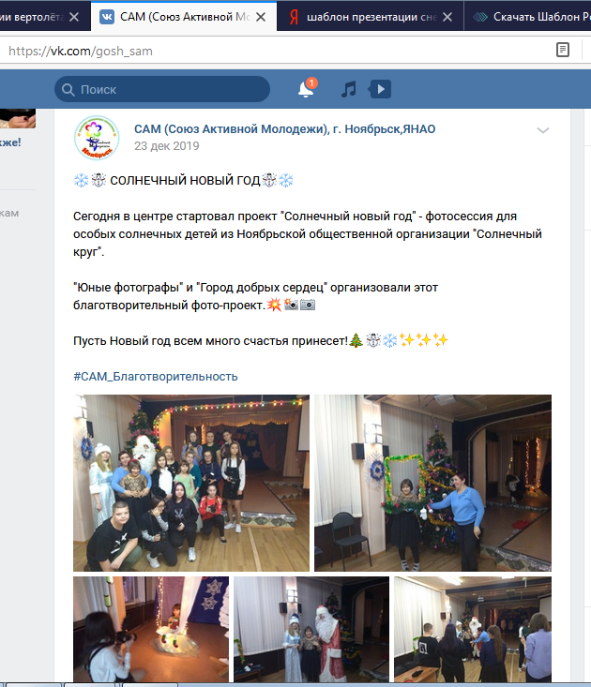
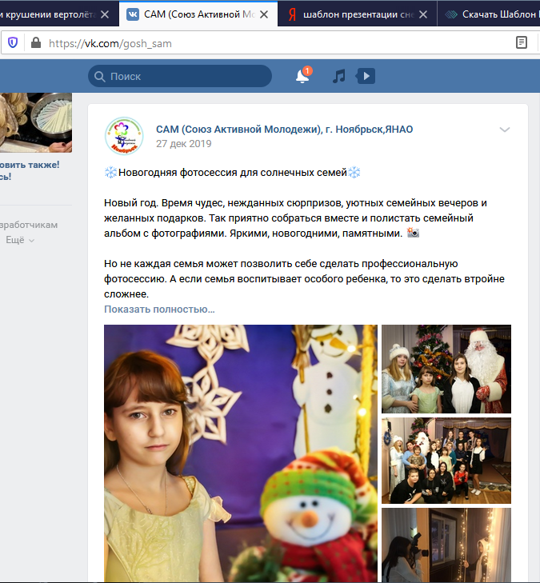
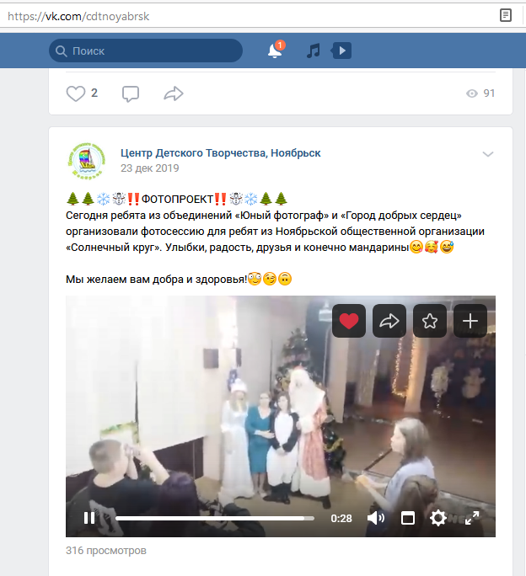
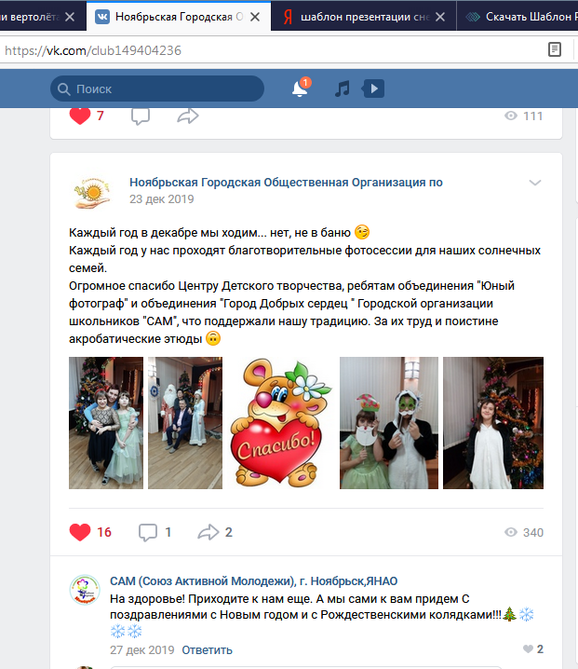
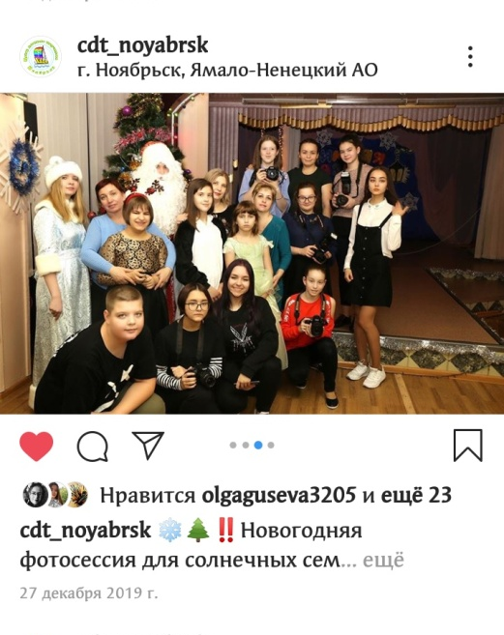
Освещение хода реализации проекта в СМИ и сети Интернет
Официальная группа ГОШ «САМ» во ВКонтакте – https://vk.com/gosh_sam
Группа освещения хода проекта
Посты в социальных сетях ВКонтакте и Инстаграм о проекте

Slide 14
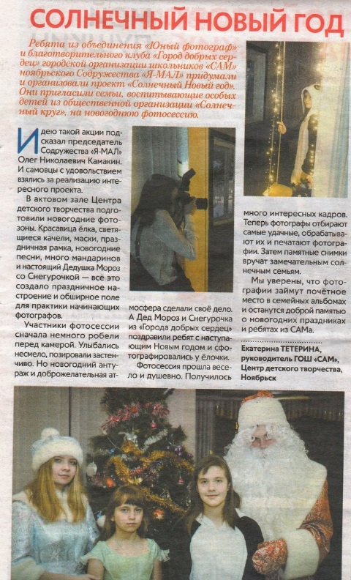
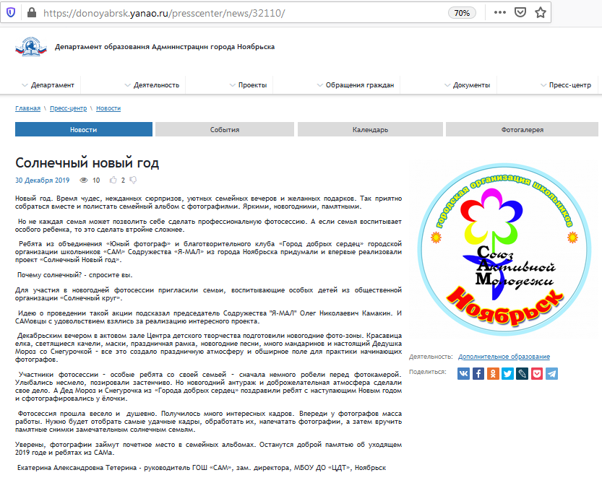
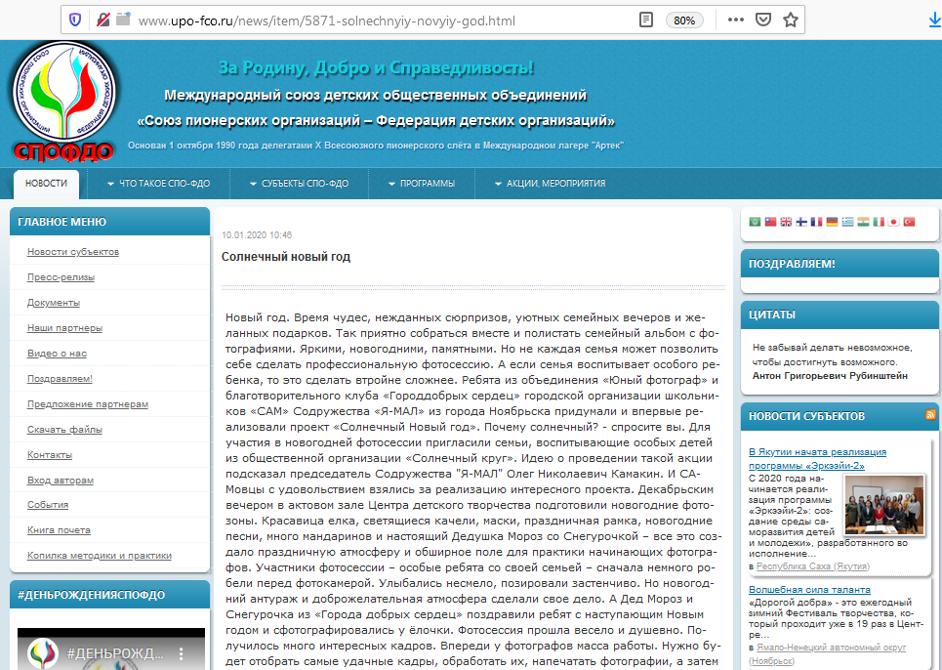
Сайт Департамента образования
Газета «Пионерская правда»
№1 от 1.10.2020 года
Сайт Союза СПО-ФДО

Slide 15
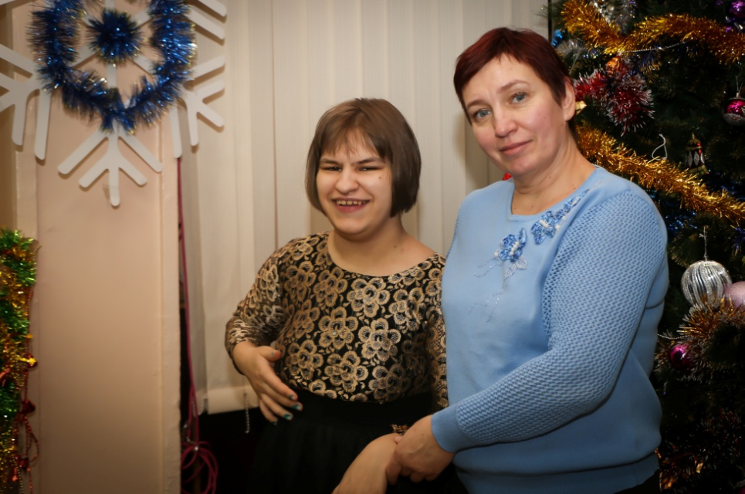
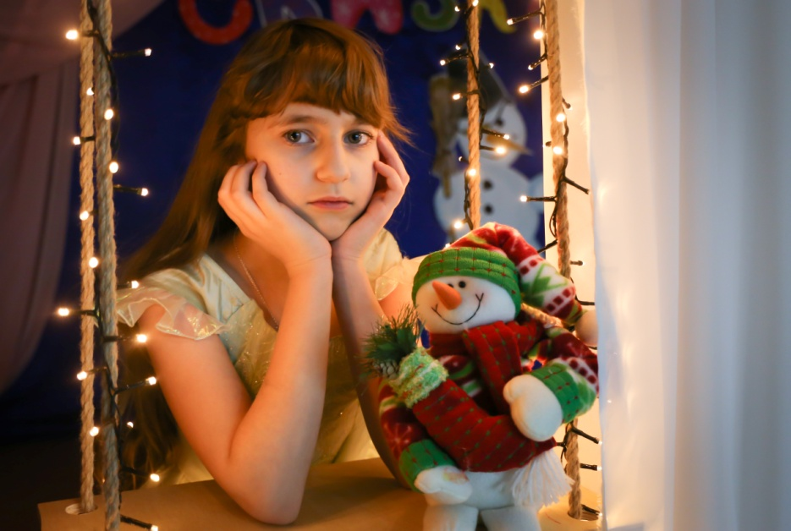
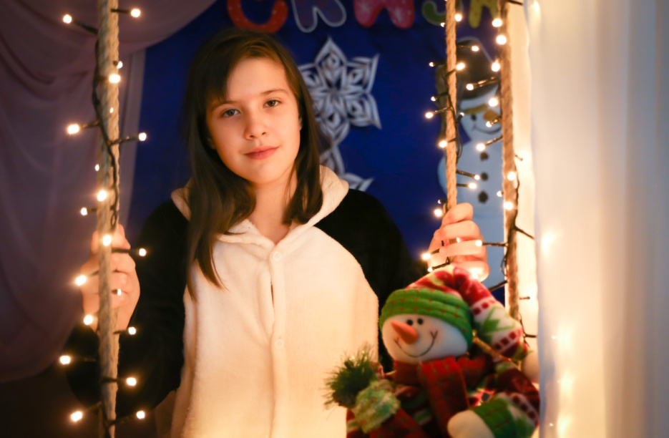
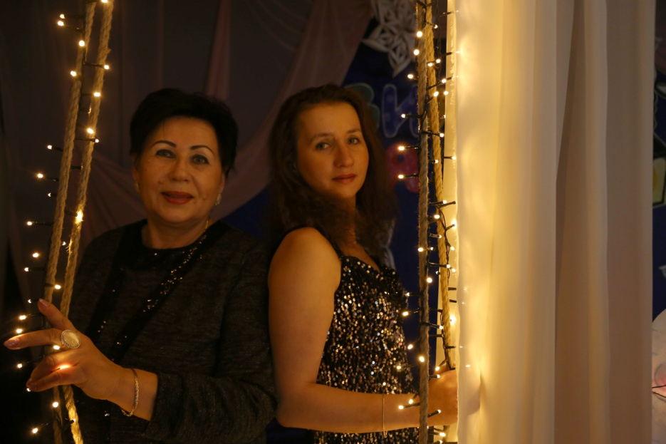
Результаты фотосессии

